Slide 1
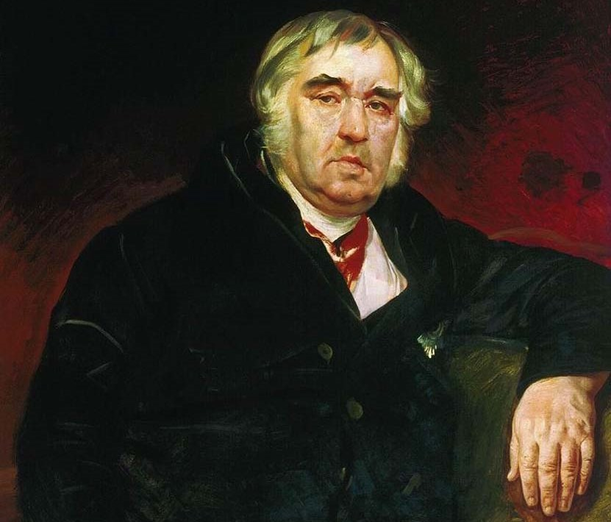
Учебно – методическое пособие: «Иван Андреевич Крылов. Басни»
Автор: Юринова Надежда Александровна

Slide 2
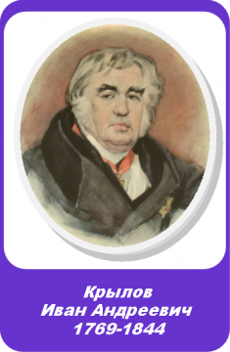
Иван Андреевич Крылов родился 13 февраля 1769 года. Точное место рождения Ивана Андреевича неизвестно, возможно это Москва, Троицк или Запорожье. Отец - Андрей Прохорович Крылов (1736-1778). Служил в драгунском полку, начав службу с рядовым. Отличился при защите Яицкого городка во время восстания Пугачева. Умер в звании капитана в бедности. Мать - Мария Алексеевна. Осталась после смерти мужа с двумя малолетними детьми на руках. Неграмотная, но наделенная природным умом, следила за образованием сына. Иван Крылов обучался дома грамоте, арифметике и молитвам. В 1774 год семья Крыловых переезжает в Тверь. 1777 год начало обучения Ивана Андреевича. Сумев удивить местного помещика своими стихами, получает разрешение обучаться вместе с его детьми. Самостоятельно изучает литературу, математику, французский и итальянские языки.

Slide 3
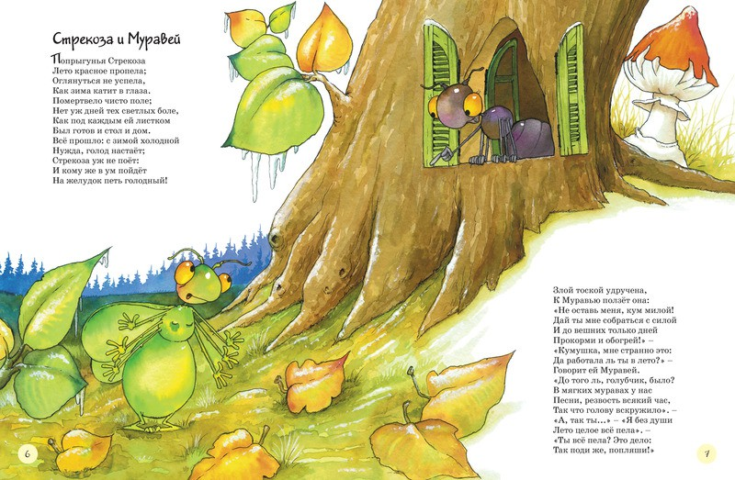

Slide 4
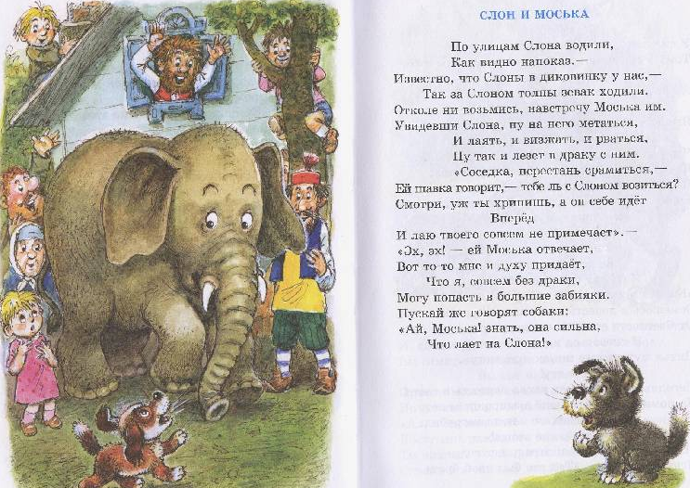

Slide 5
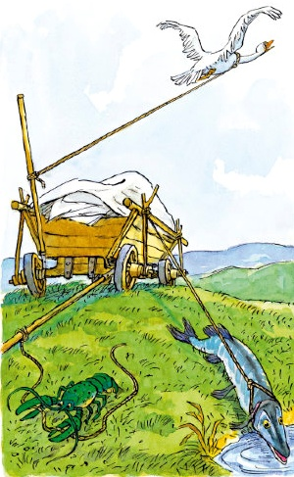

Slide 6
